Slide 1
「Osaka SDGs ビジョン （案）」
2020年2月
大 阪 府

Slide 3
－ 目 次 －
１ ビジョンの策定意義
２ 基本的な考え方
３ 2025年大阪・関西万博に向けて取り組む「重点ゴール」の考え方
４ 2025年大阪・関西万博に向けて取り組む「重点ゴール」
５ SDGs先進都市をめざして
参考１ SDGsに関して
参考２ 用語解説

Slide 4
１．ビジョンの策定意義
〇 「Osaka SDGsビジョン」は、2025年大阪・関西万博の開催都市として、世界の先頭に立ってSDGsの達成に貢献する「SDGs先進都市」を実現するため、大阪がめざすSDGs先進都市の姿を明確にし、府民や企業、市町村など、様々なステークホルダーと共有することで、オール大阪でSDGsの新たな取組みの創出を図っていくことを目的に策定。
〇 本ビジョンを指針に、大阪のあらゆるステークホルダーが、SDGsの17ゴールや169のターゲットの達成に向け一緒になって取り組み、SDGs社会を実現していくことは、大阪が、未来に向かって持続的に成長し、府民一人ひとりが「豊かさ」や「安全・安心」を実感できる社会へと発展するための基盤づくりにつながるもの。
〇 2025年に開催される大阪・関西万博のテーマである「いのち輝く未来社会のデザイン」は、SDGsが達成された社会をめざすもの。大阪では、万博を「SDGs社会を具現化し世界とともに未来をつくる」絶好の機会として本ビジョンを推進。2025年に向け、SDGs先進都市としての基盤を整えながら、万博のレガシーとして「SDGs先進都市」を実現。2030年のSDGsの達成に貢献していく。

Slide 5
２．基本的な考え方
（１）SDGsの推進に向けた基本的な考え方
〇 SDGsの推進は、府や市町村、府民、企業など、あらゆるステークホルダーが自律的に取り組むことに大きな意味がある。
〇 一人ひとりが「誰一人取り残さない」、「大胆に変革する」という国際合意の視点を重視し、常に野心的な目標を掲げながら、17のSDGsを意識し、考え、行動しなければならない。大阪では、こうした考えのもとに、みんなで一緒に「SDGs先進都市」をめざしていく。
【取組みの視点】
① より生き生きとした生活をめざし、強みを伸ばしていく
② “いのち”や暮らしの基盤を確立するため、弱みを克服していく
③ 大阪の強みや歴史、文化などを活かして取り組み、世界をリードしていく
④ 次の世代によりよい大阪を引き継ぐため、社会システムや価値観の大きな変革を図っていく

Slide 6
２．基本的な考え方
（２）府の役割
① 府民や企業、市町村など、様々なステークホルダーにSDGsを広く知っていただく
⇒ SDGsの更なる浸透を図り、これまでにSDGsになじみのなかった新たなステークホルダーの掘り起こしや具体的な行動につなげる
② 様々なステークホルダーの取組みをSDGs実現に向けて相互につなぎ合わせていく
⇒ 関西SDGsプラットフォームや国関連機関、経済界、金融機関などと連携し、それぞれのネットワークを活かしながら、ステーク
ホルダー間のマッチングと新たな取組みの創出を図る
③ 府自らもステークホルダーの一員として、SDGsに貢献する
⇒ 庁内各部局の主体的な取組みの更なる充実・強化を図り、SDGsとして取り組むからこそできる施策を幅広く展開していく
④ ハード・ソフト両面から「SDGsを具現化した都市づくり」を進める
⇒ 大阪の持続的成長や、府民の豊かさ、安全・安心の実現に向け、SDGsの理念に沿った社会システムや価値観の変革を進める
（３）目標年次
〇 本ビジョンの目標年次は、 2015年の国連持続可能な開発サミットで採択された「我々の世界を変革する：持続可能な開発のための2030アジェンダ」の目標年次である2030年とする。

Slide 7
２．基本的な考え方
（４）取組工程
万博に向け、「SDGs先進都市」としての基盤を整え、2030年のSDGs目標年次に向けた総仕上げを図る中で、万博のレガシーとして「SDGs先進都市」を実現する。
万博のレガシーとして、SDGs先進都市を実現
大阪・関西万博
ＳＤＧｓ目標年次
SDGs先進都市としての基盤を整える
〇 改めて、2025年時点のSDGs
17ゴールの到達点を分析
〇 「SDGs+beyond」も見据え、SDGs達成に向け、オール大阪で
総仕上げを図る
〇 SDGsの取組みを通じ、様々な
場面で世界に貢献していく
〇 誰もがSDGsを意識し、自律的に
行動する大阪を実現していく
〇 様々なステークホルダーが自分なりのSDGsに取組む中で、特に、重点ゴールの底上げに注力していく
SDGs
+beyond
2020年
2025年
2030年

Slide 8
３．2025年大阪・関西万博に向けて取り組む「重点ゴール」の考え方
（１）2025年大阪・関西万博に向けて取り組む「重点ゴール」の考え方
2025年大阪・関西万博に向け、健康や福祉、農業、環境、エネルギー、人権、ジェンダーなど、17のSDGs全てを俯瞰しながら、特に、次の４つの視点から絞り込んだ「重点ゴール」に注力していく。
視点１
視点２
視点３
視点４
SDGs17ゴールの
現在の到達点の分析
府民や企業が重要と
考えるゴールの把握
府の政策や大阪の
ポテンシャル
世界の動きを
視野に入れる
万博やG20、府政運営の基本的な方針などの府の政策や、大阪のポテンシャルを踏まえることで、強みを活かし、弱みを克服していく
「国際的な日本の評価」と「国内評価」を一つの拠り所に、SDGs17ゴールの現在の到達点の分析し、大阪の立ち位置を把握
府民や若者、企業の関心・期待が高いゴールを把握し、 様々なステークホルダーの自律的な取り組みの広がりにつなげる
大阪と世界とのつながりや、世界のSDGs先進国の特性などを踏まえ、グローバルな視点で取り組む
それぞれを組み合わせた重要度（マテリアリティ）の把握

Slide 9
３．2025年大阪・関西万博に向けて取り組む「重点ゴール」の考え方
（２）SDGs17ゴールの現在の到達点の分析 【① 個別ゴールの4分類整理】
視点１
公表されている「国際的な日本の評価（SDSN）」と「国内評価（自治体SDGs指標）」を一つの拠り所に、SDGs17ゴールの現在の到達点を４つに分類して分析。
自治体ＳＤＧｓ指標からみた大阪の評価
 |  | 「国際的な日本の評価（SDSN）」からみた日本の評価
高
SDSNは低く、自治体指標が高い
SDSNも自治体指標も、高い
２ 飢餓
７ エネルギー
10 不平等
11 持続可能都市
13 気候変動
14 海洋資源
15 陸上資源
17 パートナーシップ
水・衛生
８ 経済成長と雇用
９ インフラ、産業化、イノベーション
SDSNも自治体指標も、低い
SDSNは高く、自治体指標が低い
５ ジェンダー
12 持続可能な生産と消費
１ 貧困
健康と福祉
４ 教育
16 平和
低
低
高

Slide 10
３．2025年大阪・関西万博に向けて取り組む「重点ゴール」の考え方
（３）SDGs17ゴールの現在の到達点の分析 【② ４分類の分析】
視点１
■ 「SDSNも自治体指標も、高い」ゴール ６ 水・衛生、 ８ 経済成長と雇用 ９ インフラ・産業化・イノベーション | 大阪の強みを活かすことができるゴール。他のゴールの課題の克服や、先進事例の発信することなど、国際貢献につなげることができる。
■ 「SDSNは高く、自治体指標が低い」ゴール １ 貧困、 ３ 健康と福祉 ４ 教育、 16 平和 | 「1 貧困」では相対的貧困率や生活保護の割合、また、「3 健康と福祉」では癌などの死亡率や結核・HIVなどの感染者数、「4 教育」では小中学生の平均正答率、「16 平和」では人口10万人当たりの刑法犯認知件数や児童虐待相談対応件数など、府民のいのちや暮らし、次世代の育成に関わる国内の個別指標が相対的に低い評価となっており改善が必要。
■ 「SDSNは低く、自治体指標が高い」ゴール ２ 飢餓、 ７ エネルギー 10 不平等、 11 持続可能都市 13 気候変動、 14 海洋資源 15 陸上資源、 17 パートナーシップ | 「11 持続可能都市」は、まちづくりや災害対応、都市魅力や文化の創造、飢餓、エネルギー、不平等、気候変動、パートナーシップなど、他の全てのゴールを包摂する自治体にとっての重要なゴール。 天然資源の保護に関わる「14 海洋資源」、「15 陸上資源」は、水産業産出額や森林面積割合など、産業構造や地理的要件により大阪において大きく評価を高めていくことは難しい状況。一方で、廃プラスチックの削減やリサイクルの促進など環境負荷抑止の観点から「12 生産と消費」に集約して取組むことができる。 「2 飢餓」、「7 エネルギー」、「10 不平等」、「13 気候変動」、「17 パートナーシップ」に関しては、それぞれ、土地の肥沃度や再生可能エネルギーの割合、また、国内の所得格差やCO2排出量、途上国支援額など、日本全体で改善が必要な指標に関する国際評価が低い一方で、国内においては、全体として高い評価のゴールであることから、引き続き継続して取組む。
■ 「SDSNも自治体指標も、低い」ゴール ５ ジェンダー、 12 持続可能な生産と消費 | 「5 ジェンダー」は、国際的な日本の評価が低く、国を巻き込んだ形で取組みを進めるとともに、配偶者からの暴力相談件数や性犯罪の認知件数など安全・安心に関わる個別指標に関しては、「16 平和」に集約して取組む必要がある。 「12 持続可能な生産と消費」は、持続可能な社会の構築のために重要なゴールであり、府民の関りも深く、また、途上国が先進国に対し強く期待するゴールでもある。

Slide 11








３．2025年大阪・関西万博に向けて取り組む「重点ゴール」の考え方
（４）SDGs17ゴールの現在の到達点の分析 【③ 一定のまとめ】
視点１
「1 貧困」や「3 健康と福祉」、「4 教育」、「16 平和」については、誰一人取り残さないというSDGsの理念や、大阪・関西万博のテーマである「いのち輝く未来社会のデザイン」の実現に不可欠となる府民の“いのち”や暮らし、また、子どもや孫など、将来の世代に関わるゴールとして、優先的に取組むべき課題が多いと考えられる。
持続可能な社会を未来に受け継ぐ基盤となる環境関連のゴールを集約できる「12 持続可能な生産と消費」が国際的にも国内的にも評価が低いことに関しては、「大阪ブルー・オーシャン・ビジョン」などのG20大阪サミットのレガシーを未来に生かすという観点から、取組むべき課題があると考えられる。
これらの課題には、他の全てのゴールや自治体の様々な役割を包摂する「11 持続可能な都市」に関する取り組みや、 「8 経済成長と雇用」、「9 インフラ・産業化・イノベーション」など国際的にも国内的にも評価が高いゴールの強みを活かすことが重要と考えられる。
◇課題が多いと考えられるゴール
◇強みを活かせると考えられるゴール
ゴール１ ゴール３ ゴール４ ゴール12 ゴール16
ゴール8 ゴール9 ゴール11

Slide 12
３．2025年大阪・関西万博に向けて取り組む「重点ゴール」の考え方
（５）府民や若者、企業が重要と考えるゴールの把握 【① 調査結果】
視点２
SDGs17ゴールの現時点の到達点をもとに、「大阪でSDGs社会を実現するために重要と考えるゴール」について調査
① 府民の声（インターネットアンケート）
○対 象：大阪府民1,000人（18歳~90歳）
○実施期間：2019年10月29日
② 若者の声（府内の大学で授業等を実施）
○対 象：学生273人（18歳~30歳）
○実施期間：2019年10月21日
③ 企業の声（フォーラムを実施）
○対 象：企業等に属する府内外の居住者135人
（うち府内居住者68人）
○実施期間：2019年11月18日
① 府民の声
17ゴールの平均
28.1%
② 若者の声
③ 企業の声
17ゴールの平均
28.0%
17ゴールの平均
44.6%

Slide 13
３．2025年大阪・関西万博に向けて取り組む「重点ゴール」の考え方
（６）府民や若者、企業が重要と考えるゴールの把握 【② 到達点との重要度分析】
視点２
SDGs17ゴールの現在の到達点と、府民や若者、企業が重要と考えるゴールの重要度分析を実施。
⇒ 府民、若者、企業それぞれ全てにおいて、課題は「ゴール3 」、強みは「ゴール11」の重要度が高いという結果
１. 府民全体の声（2019.10）
２. 若者の声（2019.10~11）
３. 企業の声（2019.11）
【強み】
【課題】
【強み】
【課題】
【強み】
【課題】
府民等が重要と考えるゴールを
上から配置し、中央値で分類
ゴール3
（健康と福祉）
ゴール11
（持続可能都市）
ゴール3
（健康と福祉）
ゴール11
（持続可能都市）
ゴール3
（健康と福祉）
ゴール11
（持続可能都市）
ゴール１
（貧困）
ゴール１
（貧困）
ゴール8
（経済と雇用）
ゴール4
（教育）
ゴール8
（経済と雇用）
ゴール4
（教育）
ゴール8
（経済と雇用）
ゴール4
（教育）
ゴール17
ゴール12
（生産と消費）
（中央値）
（中央値）
（中央値）
ゴール5
ゴール12
（生産と消費）
ゴール13
ゴール１
（貧困）
ゴール13
ゴール 6
ゴール 7
ゴール14
ゴール10
ゴール 2
ゴール15
ゴール 5
ゴール17
ゴール16
ゴール10
ゴール14
ゴール 7
ゴール17
ゴール15
ゴール 6
ゴール13
ゴール 2
ゴール 5
ゴール 7
ゴール14
ゴール10
ゴール15
ゴール 2
ゴール 6
ゴール9
ゴール9
ゴール16
ゴール9
ゴール16
ゴール12
SDGs17ゴールの現在の到達点を踏まえ、 「課題が多いと考えられるゴール」 と「強みを活かせるゴール」、その他のゴールに分類

Slide 14
３．2025年大阪・関西万博に向けて取り組む「重点ゴール」の考え方
（７）府の政策や大阪のポテンシャルとの整合 【① 大阪・関西万博について】
視点３
〇 大阪・関西万博では、「いのち輝く未来社会のデザイン」というテーマの下、一人ひとりが心身ともに健康で、それぞれの可能性を最大限に発揮できる生き方をどう実現するか、そうした多様な生き方を支える持続可能な社会・経済システムをどう構築するか、世界の人々とともに考え、ソリューションを共創していくことをめざす。大阪・関西万博が開催される2025年は、SDGs達成に向けた取組みを加速させる絶好の機会となる。
【SDGsと大阪・関西万博の整合性】
SDGs
大阪・関西万博
将来像
テーマ
SDGsが達成された社会
いのち輝く未来社会のデザイン
理 念
サブテーマ
◆誰一人取り残さない
◆将来世代のニーズを損なうことなく、今の世代のニーズを満たす
Saving Lives（いのちを救う）
Empowering Lives（いのちに力を与える）
Connecting Lives（いのちをつなぐ）
達成ポイント
コンセプト
先端技術を活用した社会課題の解決
People’s Living Lab（未来社会の実験場）
特徴
特徴
持続可能な社会の実現に向け、世界の大胆な変革が必要となることを、全ての国連加盟国が採択（人類の英知の結集）
地球規模のさまざまな課題に取り組むために、世界各地
から英知を集める場
目標年限
大阪・関西万博は、SDGsの達成に向け、世界のベクトルを一つにできる最後の登録博
開催時期
２０３０年
２０２５年（５年に１度開催される登録博）

Slide 15
３．2025年大阪・関西万博に向けて取り組む「重点ゴール」の考え方
（８）府の政策や大阪のポテンシャルとの整合 【② G20大阪サミットの開催】
視点３
G20大阪サミットの概要
〇 令和元年6月、日本初となるG20サミットが大阪で開催。
〇 主要国のリーダーが一堂に会し、世界の経済成長の牽引と格差への対処、環境・地球規模課題への貢献など、幅広い分野について議論。
〇 採択された「G20大阪サミット首脳宣言」では、「大阪・ブルー・オーシャン・ビジョン」などが共有された。
SDGsに関係する主な成果
女性のエンパワーメント（ゴール５「ジェンダー平等を実現しよう」）や、気候変動（ゴール13「気候変動」）、プラスチックごみ問題（ゴール12「つくる責任、つかう責任」、ゴール14「海の豊かさを守ろう」 ）など、SDGsと関連するテーマが重要議題として議論された。
◆「G20大阪サミット首脳宣言(仮訳)」 SDGs関連部分の記載を抜粋
女性のエンパワーメント
〇 ジェンダー平等と女性のエンパワーメントは、持続可能で包摂的な経済成長に不可欠。政策のあらゆる側面において、かつ今後のサミットにおける横断的な課題として、これらの重要性を再確認する。
気候変動
〇 公的及び民間資金の動員及び両者の連携を含む持続的開発のための包摂的資金調達、並びに、低排出及び強じんな開発のための幅広い分野におけるイノベーションを促進するために努力する。
〇 非国家主体を含む広範な参加を得て、全てのレベルにおいて気候に関する行動をとることが、このようなパラダイム・シフトを実現させる鍵となる。
環境
〇 循環経済、持続可能な物質管理、3R（リデュース、リユース、リサイクル）及び廃棄物の価値化等の政策やアプローチを通じた資源効率性の向上が、SDGs達成、及び、広範な環境問題に対処し、競争力及び経済成長を向上し、資源を持続可能な方法で管理し、雇用を創出することに貢献することを認識する。
〇 海洋ごみ、特に海洋プラスチックごみ及びマイクロプラスチックに対処する措置は、全ての国によって、関係者との協力の下に、国内的及び国際的に取られる必要があることを再確認する。共通の世界のビジョンとして、「大阪ブルー・オーシャン・ビジョン」を共有し、社会にとってのプラスチックの重要な役割を認識しつつ、包括的なライフサイクルアプローチを通じて、2050年までに海洋プラスチックごみによる追加的な汚染をゼロにまで削減することを目指す。

Slide 16
３．2025年大阪・関西万博に向けて取り組む「重点ゴール」の考え方
（９）府の政策や大阪のポテンシャル 【③ 府政運営の柱建て】
視点３
いのちを守り、成長を支える危機対応力の強化
◆健康危機事象への対応力強化 ◆将来の自然災害に備えた防災・減災対策
◆自助・共助・公助の適切な連携による災害対応力の充実・強化
万博を契機とした成長・内外の課題解決をめざす取組みの推進
◆万博成功のための準備の加速 ◆先端技術の活用によるスマートシティ化の推進
◆健康・医療をはじめ様々な産業分野でのイノベーションの促進、グローバル競争力強化等による産業基盤の充実 など
国内外の人々を引きつける都市魅力の向上
◆IRの実現に向けた取組み ◆世界に存在感を示す都市魅力・都市空間の創造
未来を担う子どもたちが輝ける環境の充実
◆子どもの健やかな成長を支えるセーフティネットの充実 ◆全ての子どもが平等にチャレンジし、可能性を追求できる教育の一層の充実
誰もが安心して暮らし、活躍できる環境の充実
◆全ての人々が安心して暮らせる総合的な安全対策の推進 ◆生涯を通じて心身ともに健康に暮らせる福祉・医療のさらなる充実
◆多様な人材の活躍につながる取組みの強化
（出典）令和2年度 「府政運営の基本方針」

Slide 17
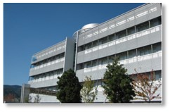
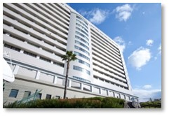
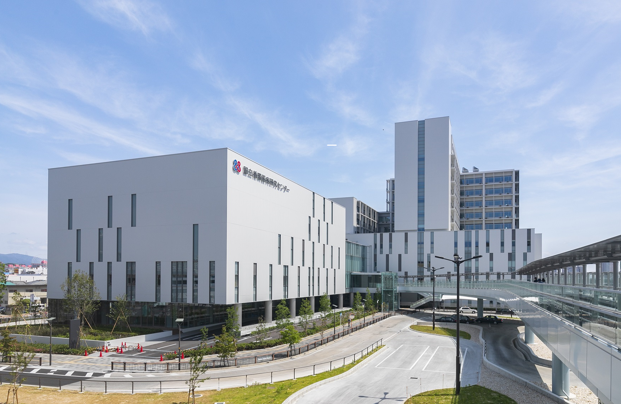
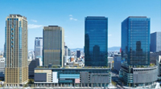
３．2025年大阪・関西万博に向けて取り組む「重点ゴール」の考え方
（10）府の政策や大阪のポテンシャル 【④ 大阪のポテンシャル】
視点３
〇 大阪には、世界有数のライフサイエンスクラスターの形成や、「つくれないものがない」と言われる中小企業の技術力、健康に関わるスポーツ関連産業の集積や食文化の発展など、これまで積み上げてきた様々なポテンシャルが蓄積。
〇 一方、人口減少や世界に先駆けた超高齢社会の到来、男女ともに短い平均寿命と健康寿命、女性の就業率の低さなど様々な課題にも直面しているが、大阪が持つ強みを活かしながら、これらの課題を克服する姿を発信することで、国際社会に貢献できる可能性がある。
◆大阪の主なライフサイエンス
関連大学・研究機関等
◆高齢化率の推移
◆健康寿命、平均寿命
（％)
（歳）
改善しているが、
全国を下回る
大阪
愛知
医薬基盤・健康・
栄養研究所
大阪大学・
大阪大学医学部附属病院
東京
男性
女性
出典
平均寿命：厚生労働省都道府県別生命表（平成27年）
健康寿命：厚生労働科学研究班報告書データ（平成28年）
国立循環器病研究センター
PMDA関西支部
出典：総務省「人口推計」より作成

Slide 18
３．2025年大阪・関西万博に向けて取り組む「重点ゴール」の考え方
（11）世界の動きを視野に入れる 【① 大阪と世界のつながり】
視点４
〇大阪は、難波津の時代から、外交や内政、物流ネットワークの重要な拠点として、内外から多くの人やモノを受け入れ、様々な知識や技術を取り入れながら、アジアを中心とする世界とともに発展を遂げてきた。
〇近年においても、海外との貿易や府内企業の海外進出が増加するとともに、来阪外国人や外国人労働者が増加するなど、アジアを中心とする世界各国とのつながりが深まっている。
◆来阪外国人（インバウンド）の推移
◆外国人労働者数の推移
2019年の府内外国人労働者数は105,379人、
前年同期比17.0％の増加
（平成19年以降、毎年過去最高を更新）
東京
⑤資格外活動
直近10年間で
約7倍に増加
大阪
④技能実習
愛知
③特定活動
②専門的・技術的
分野の在留資格
①身分に基づく
在留資格
出典：日本政府観光局（JNTO）「訪日外客統計」
観光庁「訪日外国人消費動向調査」
出典：厚生労働省 外国人雇用状況

Slide 19
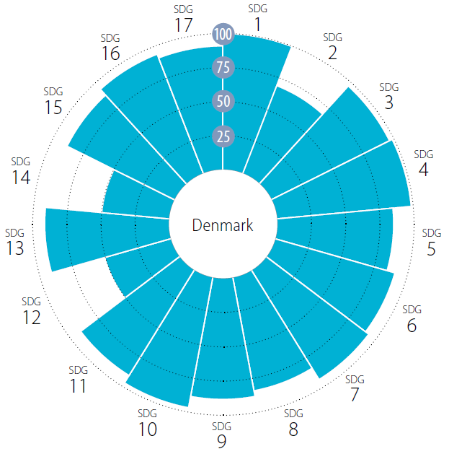
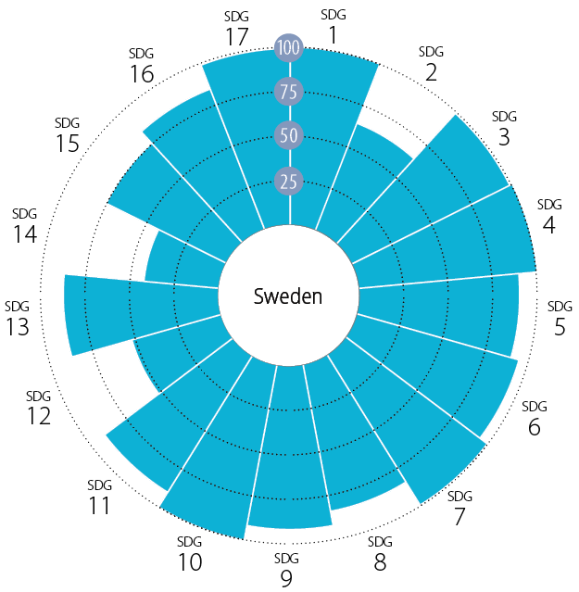
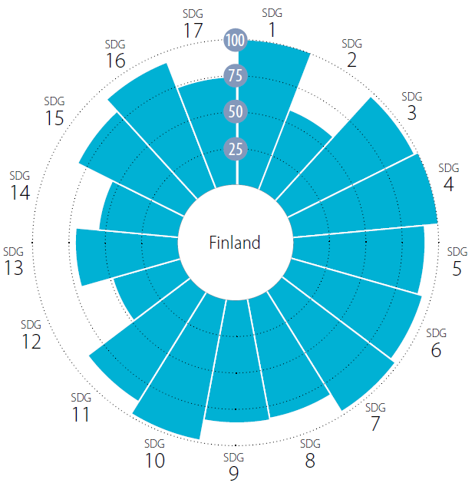
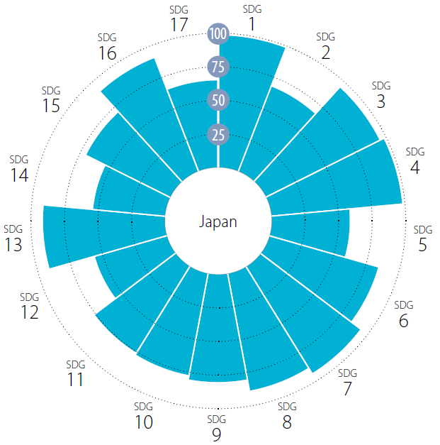
３．2025年大阪・関西万博に向けて取り組む「重点ゴール」の考え方
（12）世界の動きを視野に入れる 【② 国際評価が高いSDGs先進国の特性】
視点４
〇 SDSNで国際評価が高い国（トップ３）と日本では、特に、「ゴール５ジェンダー」と「ゴール10平等」の評価が異なる傾向。
順位 | 国名 | 総合スコア
1位 | デンマーク | 85.2
2位 | スウェーデン | 85.0
3位 | フィンランド | 82.8
4位 | フランス | 81.5
5位 | オーストリア | 81.1
6位 | ドイツ | 81.1
7位 | チェコ | 80.7
8位 | ノルウェー | 80.7
9位 | オランダ | 80.4
10位 | エストニア | 80.2
11位 | ニュージーランド | 79.5
12位 | スロベニア | 79.4
13位 | イギリス | 79.4
14位 | アイスランド | 79.2
15位 | 日本 | 78.9
16位 | ベルギー | 78.9
17位 | スイス | 78.8
18位 | 韓国 | 78.3
19位 | アイルランド | 78.2
20位 | カナダ | 77.9
デンマーク
スウェーデン
⑰
①
②
⑯
⑰
①
②
⑯
⑮
③
⑮
③
⑭
④
⑭
④
⑬
⑤
⑬
⑤
⑫
⑥
⑫
⑥
⑪
⑦
⑪
⑦
⑩
⑨
⑧
⑩
⑨
⑧
フィンランド
日本
⑰
①
⑰
①
⑯
②
⑯
②
⑮
③
⑮
③
⑭
④
⑭
④
⑬
⑤
⑬
⑤
⑫
⑥
⑫
⑥
⑪
⑦
⑪
⑦
⑩
⑨
⑧
⑩
⑨
⑧

Slide 20





４．2025年大阪・関西万博に向けて取り組む「重点ゴール」
〇 SDGs先進都市として、国際社会全体の課題であるジェンダーや人権、気候変動に取り組むことはもとより、
万博のテーマである“いのち”や暮らし、次世代に関わる課題を有するゴール３を「府民の豊かさ〔well-being〕」をめざす重点ゴールとして位置づけ、関連する横断的な課題であるゴール１、４、12に取り組む。
〇 また、他のゴールを集約しながら様々な課題解決にバランスよく貢献できるゴール11を「大阪の豊かさ〔well-being〕 」をめざす、もう一方の重点ゴールとして取組みを広げていく。
〇 重点ゴール等の推進にあたっては、産業や雇用、イノベーションといった都市としての強みを活かしていく。
国際社会全体の課題であるジェンダーや人権、気候変動への取組み
ゴール３
重点
ゴールⅠ
「健康と福祉」
（“いのち”や暮らし、次世代の課題としての取組み）
府民の
well-being
ゴール１
ゴール４
ゴール12
「貧困」
「教育」
「持続可能な生産と消費」
（「ゴール３」と関連する横断的な課題としての取組み）
ゴール11
重点
ゴールⅡ
地域（大阪）の
well-being
「持続可能都市」
（他のゴールを集約しながら、様々な課題解決にバランスよく貢献）
産業や雇用、イノベーションといった都市としての強みを活かす

Slide 21
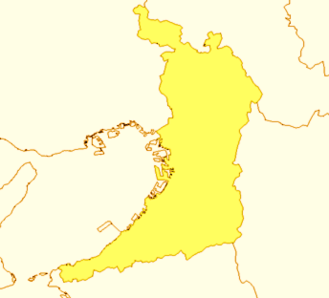




５ SDGs先進都市をめざして
〇 大阪が「SDGs先進都市」となるために最も大切なことは、府民や企業、市町村など、誰もがSDGsを意識し、自分なりの強みや課題意識の中で、一人ひとりが自律的に17のSDGs全ての達成をめざしていくこと。
〇 とりわけ、課題を克服すべきゴールや世界に貢献できるゴールを「重点ゴール」に位置づけ、様々なステークホルダーの連携と協調により注力していくことが、世界のトップランナーとして重要となる。
〇 こうした考えのもと、まずは、2025年の大阪・関西万博において、全てのステークホルダーが、大阪のあらゆる場所でSDGsを体現した行動がなされている姿を世界に向けて発信していく。そのうえで、2030年に向け、日本全体や世界とのつながりの中で、先頭に立って、世界とともにSDGsを達成していく。
2025年
2030年
社会
経済
環境
府民の取組み
社会
社会
社会
経済
環境
経済
環境
経済
環境
企業の取組み
重点ゴールを中心とした府の取組み
重点ゴールを中心とした府の取組み
社会
経済
環境
市町村の取組み
万博において、大阪のあらゆるステークホルダーが、会場の内外でSDGsを体現し、行動する姿を世界に発信
日本全体や世界とのつながりの中で、先頭に立って、世界とともにSDGsを達成する

Slide 22

参考１．SDGsに関して
（１）SDGs（Sustainable Development Goals：持続可能な開発目標）とは
〇 2015年9月にニューヨークの国連本部において開催された「国連持続可能な開発サミット」の成果文書として全会一致で採択された「我々の世界を変革する：持続可能な開発のための2030アジェンダ（以下「2030アジェンダ」という）」で設定された、先進国と開発途上国が共に取り組むべき国際目標。
〇 「誰一人取り残さない持続可能な世界の実現」に向け、大胆に変革していくことを基本理念に、経済・社会・環境という３つの側面を不可分のものとして調和させ、貧困や格差の撲滅などに統合的に取り組んでいくこととしている。
〇 SDGsには、17の持続可能な開発目標（ゴール）と、それらの目標を達成するための169の具体的なターゲットが設定されており、各国の政府や民間セクター、市民社会、国連機関、その他の主体及び動員可能なあらゆる資源を動員し、全ての目標とターゲットの実施のために世界が連帯し、地球規模レベルで集中的な取組みを促進していくという方向性が2030アジェンダに示されている。

Slide 23
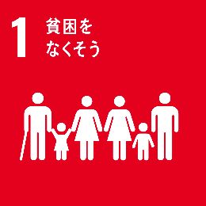
















参考１．SDGsに関して
（２）SDGsの17ゴール
あらゆる場所のあらゆる形態の貧困を終わらせる
飢餓を終わらせ、食料安全保障及び栄養改善を実現し、持続可能な農業を促進する
あらゆる年齢の全ての人々の健康的な生活を確保し、福祉を促進する
すべての人々への包摂的かつ公正な質の高い教育を提供し、生涯学習の機会を促進する
ジェンダー平等を達成し、すべての女性及び女児の能力強化を行う
すべての人々の水と衛生の利用可能性と持続可能な管理を確保する
すべての人々の、安価かつ信頼できる持続可能な近代的エネルギーへのアクセスを確保する
包摂的かつ持続可能な経済成長及びすべての人々の安全かつ生産的な雇用と働きがいのある人間らしい雇用を促進する
強靭なインフラ構築、包摂的かつ持続可能な産業化の促進及びイノベーションの推進を図る
各国内及び各国間の不平等を是正する
包摂的で安全かつ強靭で持続可能な都市及び人間居住を実現する
持続可能な生産消費形態を確保する
気候変動及びその影響を軽減するための緊急対策を講じる
持続可能な開発のための海洋・海洋資源を保全し、持続可能な形で利用する
陸域生態系の保護、回復、持続可能な利用の推進、持続可能な森林の経営、砂漠化への対処、ならびに土地の劣化の阻止・回復及び生物多様性の損失を阻止する
持続可能な開発のための平和で包摂的な社会を促進し、すべての人々に司法へのアクセスを提供し、あらゆるレベルにおいて効果的で説明責任のある包摂的な制度を構築する
持続可能な開発のための実施手段を強化し、グローバル・パートナーシップを活性化する

Slide 24
参考１．SDGsに関して
（３）SDGsの特徴 ①（実施手段）
〇 SDGsでは、17の目標（ゴール）を達成するための実施手段について、これまでに国際的な枠組みの中で取り決められた貿易ルールや環境協定とは異なり、ルールで縛らず、様々なステークホルダーが自ら考え具体的な行動につなげていくという新しい手法が用いられている。
〇 17のゴールと169のターゲットの下には、232のインディケータと呼ばれる指標が提案されているが、これらも、国際的に目標達成状況の進捗を測るものであり個別目標値が設定されているわけではない。
〇 また、それぞれの国の現状や能力、発展段階の違いが考慮され、かつ、それぞれの国や地域の政策や優先度が尊重されながら、世界全体で取組みを進めていくこととされている。
（４）SDGsの特徴 ②（統合的に取り組む視点）
〇 SDGsの推進にあたっては、例えば、社会的に弱い立場にある人々のために交通利便性を向上させるための取組みが、一部の自然環境や生態系に負荷をかける可能性があるなど、トレードオフ（両立しえない関係性）が生じる可能性がある。
〇 このため、様々な社会課題を幅広くとらえながら取組むという複眼的な配慮、また、17のゴールや経済、社会、環境という３つの側面に統合的に取り組み、可能な限りトレードオフの緩和を図ることや相乗効果を生み出していくという考え方が重要となる。
〇 また、トレードオフの関係性から、これまでパートナーシップを結ぶことが難しかったステークホルダー同士が、SDGsの達成をめざすことを一つのきっかけとし、積極的に連携、協調を図っていくことが求められる。

Slide 25

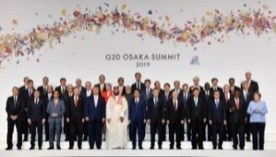
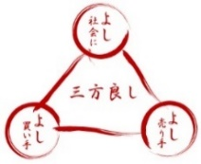
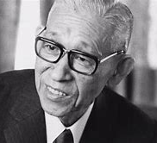


参考１．SDGsに関して
（５）SDGsの特徴 ③（企業への期待）
〇 SDGsでは、従前の「ミレニアム開発目標（MDGs：Millennium Development Goals）」と比較して、企業を目標達成に向けた主要な実施主体として明示的に位置付けていることが特徴となっている。 また、ビジネスと持続可能な開発委員会が2017年1月に公表した「ビジネス&持続可能開発委員会報告書」では、SDGsが達成された場合には、外部経済効果を考慮すると年間12兆ドルの新たな市場機会につながるとの報告がなされている。
〇 企業には、地域におけるSDGs達成に向けた事業活動を通じて地域課題の解決を図りながら、新たなキャッシュフロー（お金の流れ）やしっかりと収益を生み出し、得られた収益を地域に再投資することにより、企業や事業の成長と地域課題の解決を同時に推進する、自律的好循環を生み出していく役割が期待される。
【SDGsと大阪の親和性】
大阪は、難波津の昔から、外交や内政、物流ネットワークの重要な拠点として、内外から多くの人やモノを受け入れ、様々な知識や技術を取り入れながら世界とともに発展。また、大阪人は冨を重視、利益を追求するといった気質である一方、「三方よし」に代表されるように、社会貢献、公利公益の精神を重んじる精神を有し、現在も数多くの大阪の企業が世界の医療や貧困等の課題に貢献。
開放性
社会貢献
先取
貿易都市・堺の繁栄
G20大阪サミット
先物取引市場
「やってみなはれ」
大阪は、国内外の玄関口として日本の中の重要な拠点として、内外から多くの人やモノを受け入れ様々な知識や技術を取り入れながら発展。
「三方よし」近江商人
「水道哲学」
大阪人は進取の気質に富み、世界標準となる新たな社会システムや、産業、製品等を数多く生み出してきた。
「3方よし」、「水道哲学」に代表されるように、社会貢献、公利公益の精神を重んじる気質。
ステークホルダー間の連携
業種や立場を超えた連携・協調の促進
ビジネスの力の活用
資金面を含めた民間の力が重要
一人ひとりのアクションの拡大
SDGsを「知って、とりあえずやってみる」

Slide 26
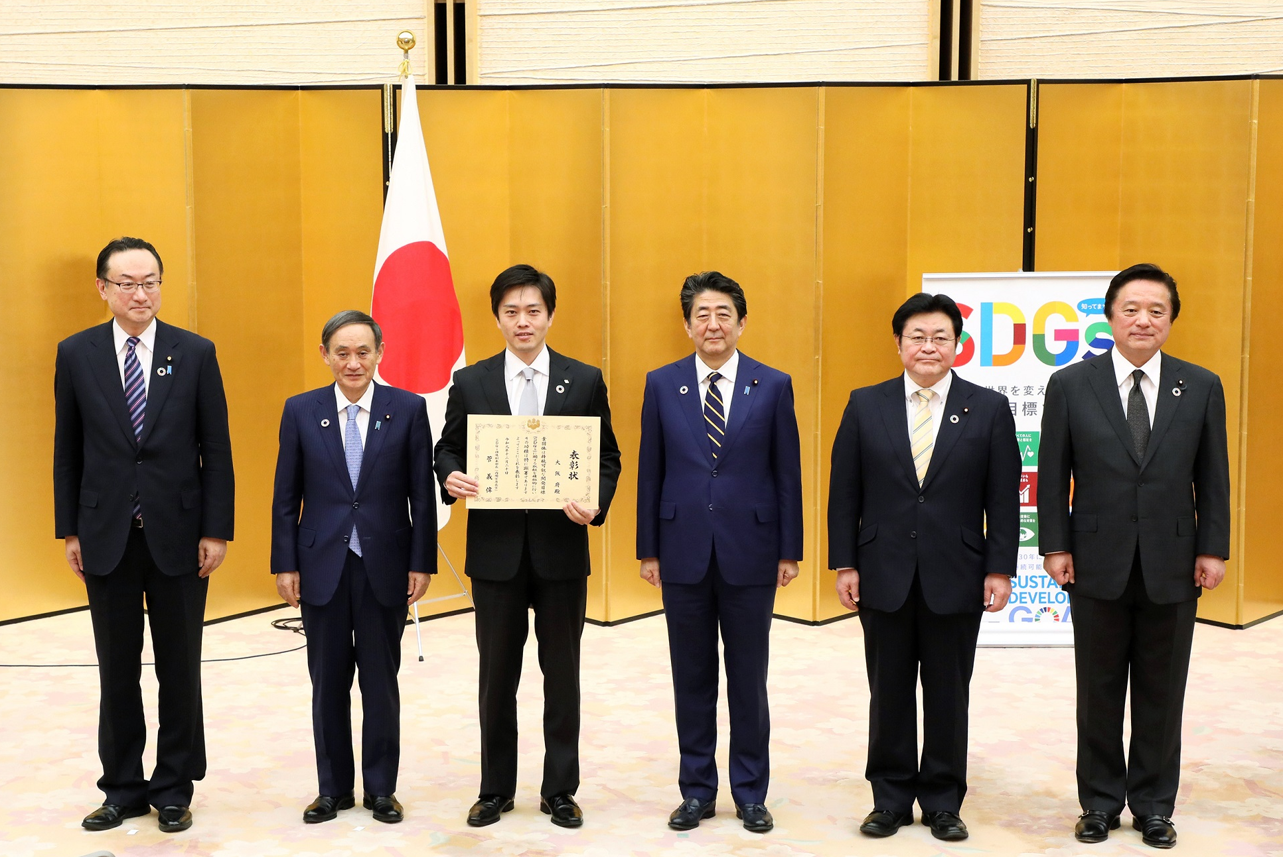
参考１．SDGsに関して
（６）政府の取組み
〇 政府においては、内閣総理大臣を本部長とし、全閣僚を構成員とする「SDGs推進本部」を2016年
5月に設置。2016年12月の第2回会合において、SDGsを達成するための中長期的な国家戦略として、
８つの優先課題を取りまとめた「SDGs実施指針」が決定された（2019年12月に一部改訂）。
（SDGs実施指針の８つの優先課題）
① あらゆる人々が活躍する社会・ジェンダー平等の実現
② 健康・長寿の達成
③ 成長市場の創出、地域活性化、科学技術イノベーション
④ 持続可能で強靭な国土と質の高いインフラの整備
⑤ 省・再生可能エネルギー、防災・気候変動対策、循環型社会
⑥ 生物多様性、森林、海洋等の環境の保全
⑦ 平和と安全・安心社会の実現
⑧ SDGs実施推進の体制と手段
〇 また、2017年12月以降は、実施指針の優先課題に対する政府の主要な取組みをまとめた「SDGs
アクションプラン」を定期的に策定し、 「SDGsと連動するSociety5.0の推進」、「SDGsを原動力とした
地方創生」、「SDGsの担い手として次世代・女性のエンパワーメント」
を三本柱に、SDGsの実現に取り組んでいる。
〇 このほか、国内においてSDGsを浸透させるため、
「ジャパンSDGsアワード」や「SDGs未来都市
及び自治体SDGsモデル事業」の選定、
「JAPAN SDGs Action Platform」の設置などを
通じ、SDGsの具体的な活動の見える化等を推進。
第3回ジャパンSDGsアワード
大阪府
SDGs推進副本部長
（内閣官房長官）賞受賞

Slide 27
参考２．用語解説
初出 ページ | 用 語 | 解 説
３ | ステークホルダー | 本ビジョンでは、SDGsに取り組む全ての機関、組織、人々などの言葉として用いている。
３ | レガシー | 遺産、受け継いだもの。万博やオリンピック・パラリンピック等の国際イベントにおいては、開催時だけでなく、その後の発展につながるよう な「レガシー（遺産）」の重要性が指摘されている。
６ | SDGs＋beyond | 本ビジョンでは、SDGs及びSDGsの達成後の世界が取り組むべき課題等を総称する言葉として用いている。
７ | マテリアティ分析 | 重要課題を特定するための分析手法。
８ | SDSN | SDSNは、「持続可能な開発ソリューション・ネットワーク」（英語名称：Sustainable Development Solutions Network）の略称。2012年8月、国連の事務総長が設立を発表したグローバルなネットワーク。 本ビジョンでは、SDSNとベルテルスマン財団（ドイツ）が公表している世界各国のSDGsの進捗レポートを指す言葉として用いている。
８ | 自治体SDGs指標 | 一般社団法人建築環境・省エネルギー機構が発行した、日本の自治体におけるSDGsの達成に向けた進捗状況を管理する指標リスト。
10 | 大阪ブルー・オーシャン・ビジョン | 2019年６月に開催されたG20大阪サミットの首脳宣言において、2050年までに海洋プラスチックごみによる追加的な汚染をゼロにまで削減することを目指す共通の世界のビジョンとして共有されたもの。
14 | エンパワーメント | 社会的地位の向上と能力強化。
14 | マイクロプラスチック | 5mm以下の微細なプラスチックごみ。
14 | ライフサイクルアプローチ | 商品や資源の生産・加工・流通・販売・消費・再利用・処分などのプロセス全体に係る環境負荷や金銭的コスト等を分析・評価する手法。
15 | スマートシティ | 先進的技術の活用により、都市や地域の機能やサービスを効率化・高度化し、各種の課題の解決を図るとともに、快適性や利便性を含めた新たな価値を創出する取組み。
16 | ライフサイエンス | 生命現象の解明及びその成果の応用に関する総合的科学技術。
16 | クラスター | 集合体。集まり。ひとまとまり。 本ビジョンでは、産業の「集積」の意。
19 | Well being | 豊かさ、幸福。
21 | セクター | 部⾨、分野。
24 | MDGs | MDGsは、ミレニアム開発目標（Millennium Development Goals）の略称。2000年9月、ニューヨークの国連本部で開催された国連ミレニアム・サミットに参加した147の国家元首を含む189の国連加盟国代表が、21世紀の国際社会の目標として、より安全で豊かな世界づくりへの協力を約束する「国連ミレニアム宣言」と1990年代に開催された主要な国際会議やサミットでの開発目標をまとめたもの。
25 | Society5.0 | 狩猟社会（Society 1.0）、農耕社会（Society 2.0）、工業社会（Society 3.0）、情報社会（Society 4.0）に続く、新たな社会を指す。仮想空間と現実空間を高度に融合させたシステムにより、経済発展と社会的課題の解決を両立する、人間中心の社会（Society）のこと。

Slide 28
参考２．用語解説
初出 ページ | 用 語 | 解 説
25 | ジャパンSDGsアワード | SDGsの達成に向けた企業・団体等の取組みを促し、オールジャパンの取組みを推進するために、SDGs達成に資する優れた取組みを行っている企業・団体等を、国のSDGs推進本部として選定し表彰するもの。
25 | SDGs未来都市 | 自治体によるSDGsの達成に向けた優れた取組みを行う都市として、国が選定した都市。
25 | Japan SDGs Action Platform | 社会に広がるSDGsに関連した取組みを幅広く紹介することを目的に国が運営している情報基盤。

